Slide 1
ゼミ発表会 張研究室 赤瀬 拓
２０１７年６月９日

Slide 2
γ変換
明るさの調整は、各画素ごとの輝度値を指数関数で変換する
γ特性と呼ばれる指数関数の関係
D$=E^{γ}$
（E：入力光量， D：出力値）
γ特性を補正すること（γ補正）がγ変換の意味

Slide 3
γ変換
$Y=$ 255 $× {( Y ÷255 )}^{ ({ 1 }/{ γ )}}$
（ Y ： 画素値， 0$≤Y≤255$ ）
γ＞１のとき➡明るくなる
γ＜１のとき➡暗くなる

Slide 4
#include "stdafx.h"
#include "opencv2\\opencv.hpp"
#include<math.h>
void CH( IplImage *img );//****< グレー化処理 >****
void GC(IplImage *img, double g);//***<γ補正>
int _tmain(int argc, _TCHAR* argv[])
{
IplImage *Image = cvLoadImage( "画像/入力画像.bmp",CV_LOAD_IMAGE_ANYDEPTH |
CV_LOAD_IMAGE_ANYCOLOR );
CH(Image);//グレー化
GC(Image,0.3);
cvSaveImage("画像/出力画像.bmp",Image);
return 0;
}

Slide 5
void GC(IplImage *img, double g)
{
int x, y, P;
//画素値のx座標 画素値のy座標
int X = img->width, Y = img->height;
//画像の横長X 画像の縦長Y
uchar p[4];
//画素値を入れる配列/
//次のfor文は、九九表をイメージして下さい//
for( y =0; y < Y; y++ ){
for( x = 0; x < X; x++){
//(1/)----< 入力画像から画素値を読み込む >----
p[0] = img -> imageData[img->widthStep* y + x*3 ]; //B（青色）
//(/1)---------------------

Slide 6
p[3] = 255.0*pow((double(p[0])/255.0),1.0/g);
//(3/)/----------< 出力画像を入れ込む >---------------
img -> imageData[img->widthStep* y + x*3 ] = p[3]; //Bへ代入
img -> imageData[img->widthStep* y + x*3 + 1 ] = p[3]; //Gへ代入
img -> imageData[img->widthStep* y + x*3 + 2 ] = p[3]; //Rへ代入
//(3/)--------------------------------
}
}
}

Slide 7
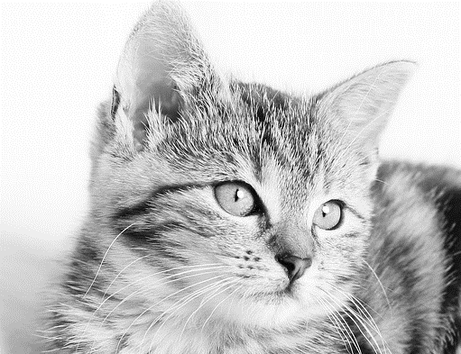
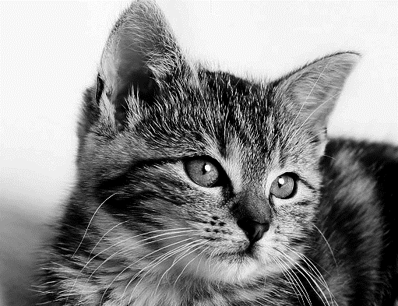
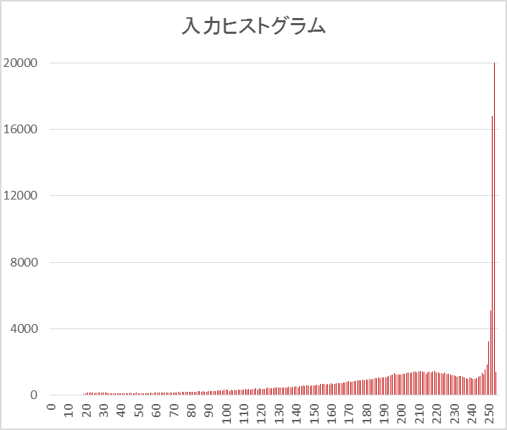
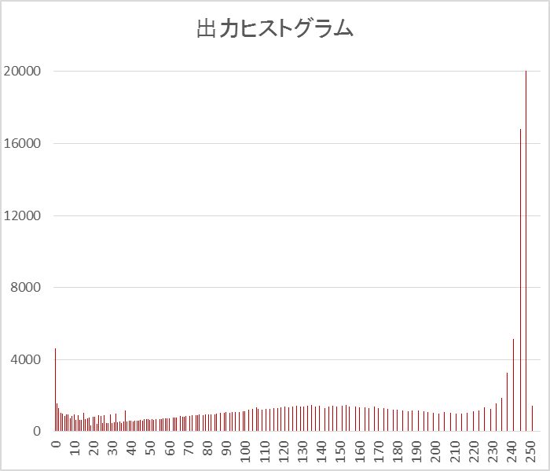
入力画像
出力画像

